Slide 1
الحضارة المصرية القديمة
نصوص وصور وأشكال وتخطيطات مختلفة

Slide 2
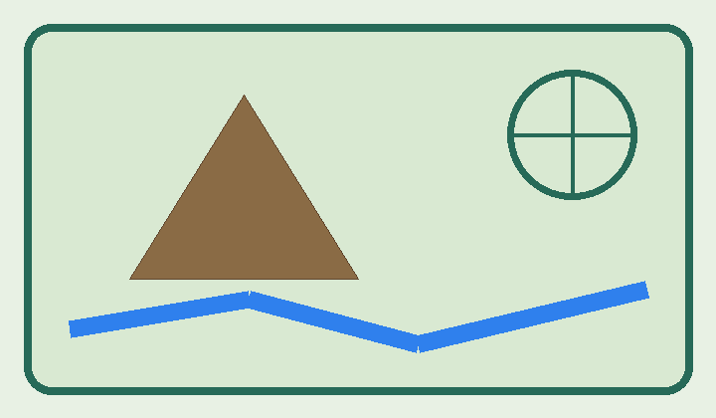
خريطة مظاهر السطح
جبال — نهر — شبكة إحداثيات
صورة حقيقية داخل ملف PowerPoint

Slide 3
أشكال موضوعة في أماكنها الأصلية
دائرة
مثلث
سهم

